Slide 1
Cooperativa Escolar
“Experiencia Joven”
Personería Escolar Nº 15/07
Escuela de Enseñanza Media Particular Autorizada Nº 3079 ICES

Slide 2

Sunchales- Argentina

Slide 3
Cooperativismo
Es un movimento social de carácter internacional fundado en principios y valores
Es una doctrina que se plasma en la formación y existencia de las cooperativas

Slide 4
Cooperativa
Es una ASOCIACIÓN DE PERSONAS que se se han unido para hacer frente a sus necesidades y aspiraciones económicas, sociales y culturales comunes por medio de una EMPRESA de propiedades conjunta democráticamente controladas

Slide 5
¿Qué es una Cooperativa Escolar?
Una Cooperativa Escolar es una asociación de alumnos, promovida y sugerida por los profesores. Dirigida por los propios alumnos, ya que por este medio se despierta una visión clara de las responsabilidades cívicas, sociales, morales y económicas.

Slide 6

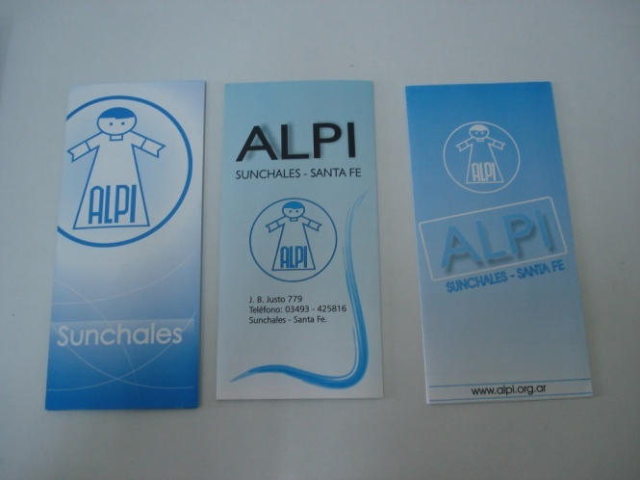
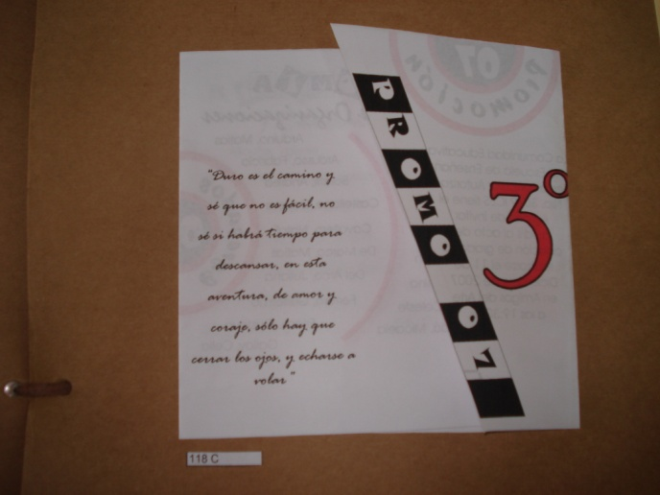



Nuestra Cooperativa se dedica a:
Diseño gráfico y tarjetería artesanal

Slide 7
Historia

Slide 8
¿Por qué se creó?
Por el origen cooperativo del ICES
Impulsado por la Casa Cooperativa
Por el potencial de la escuela
Por pertenecer a Sunchales, “Capital Nacional del Cooperativismo”

Slide 9
¿Cuál es el significado de su nombre?
El nombre de nuestra cooperativa surgió de una elección realizada en el año 2004 por un grupo de alumnos que en ese entonces cursaba el 2° año de la Modalidad de Economía y Gestión de las Organizaciones
“Experiencia Joven”;refleja la idea con que se trabaja en nuestra cooperativa

Slide 10

Logo de la Cooperativa

Slide 11
¿Qué representa el logo de nuestra cooperativa?
Es un joven con los brazos abiertos a la participación en su cooperativa
Su forma refleja alegría y libertad, para vivenciar una verdadera “experiencia joven”, de los valores y principios del cooperativismo
En él se incluye el logo de la escuela a la que pertenece y los colores del cooperativismo

Slide 12
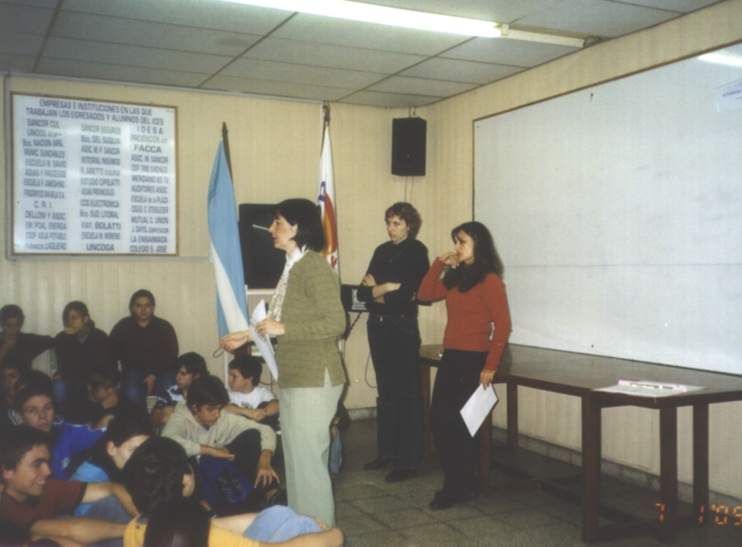
Asamblea constitutiva
El 1º de Julio de 2005, es aprobada la creación de la Cooperativa Escolar “Experiencia Joven”

Slide 13
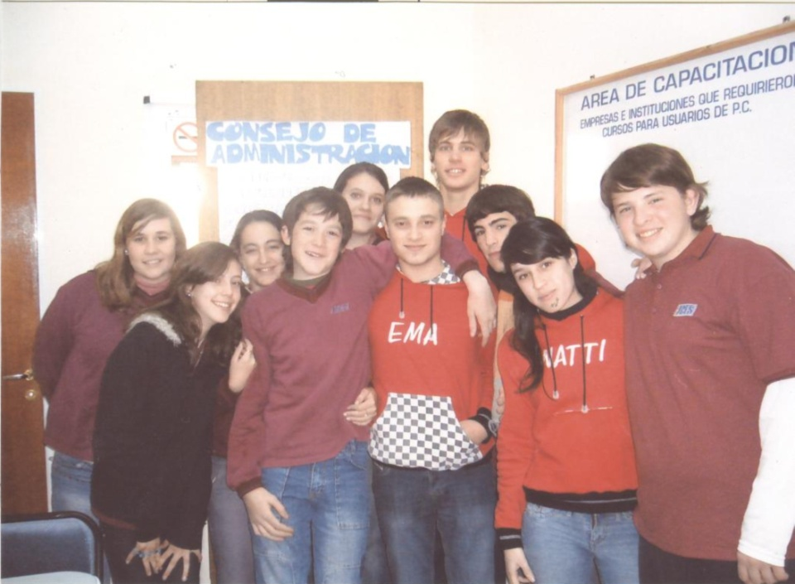
Consejos de Administración
2005 - 2006
2006 - 2007

Slide 14
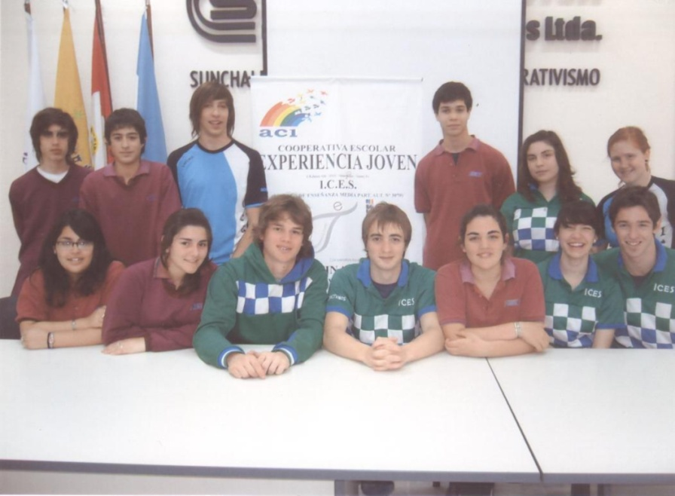
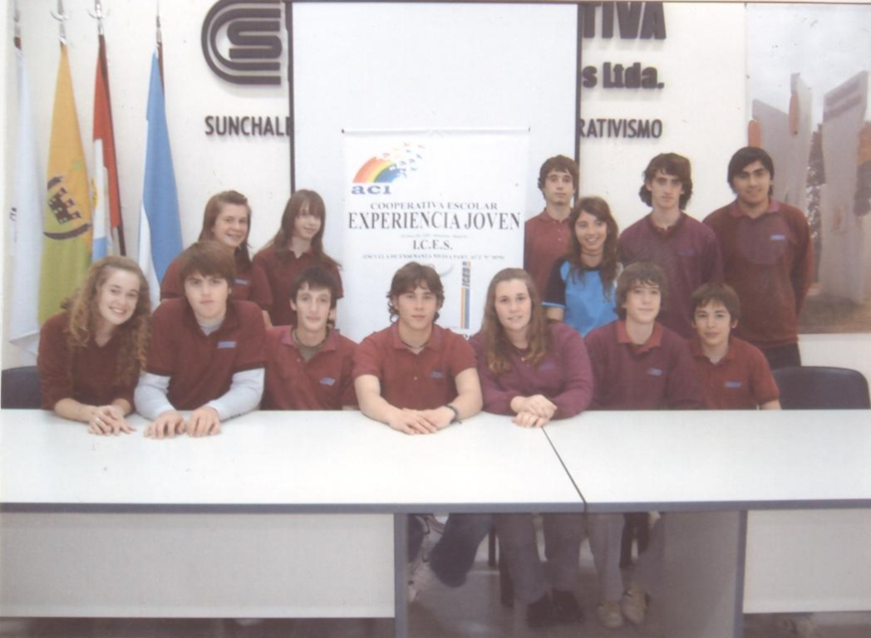
Consejos de Administración
2007 - 2008
2008- 2009

Slide 15
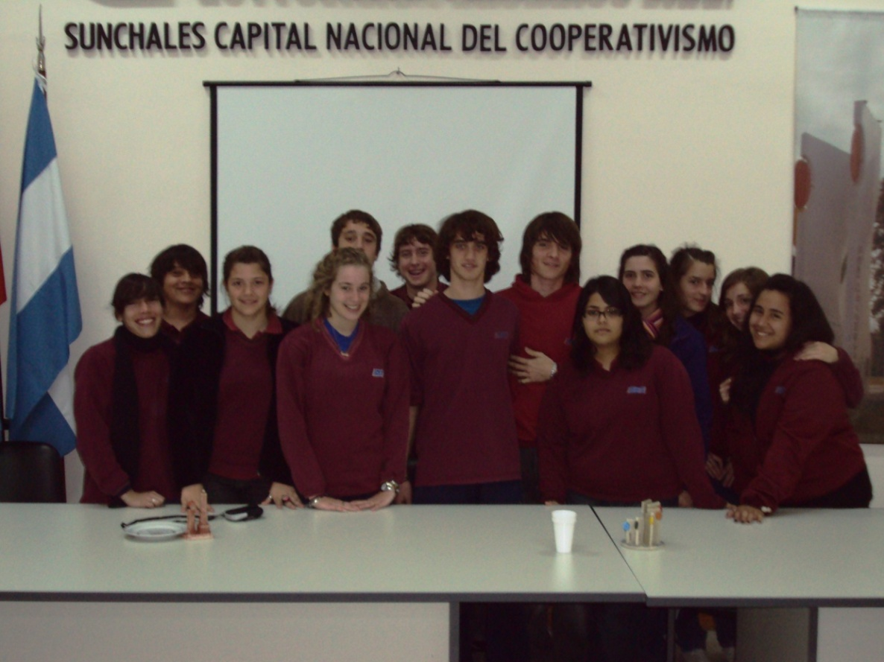
Consejos de Administración
2009- 2010

Slide 16
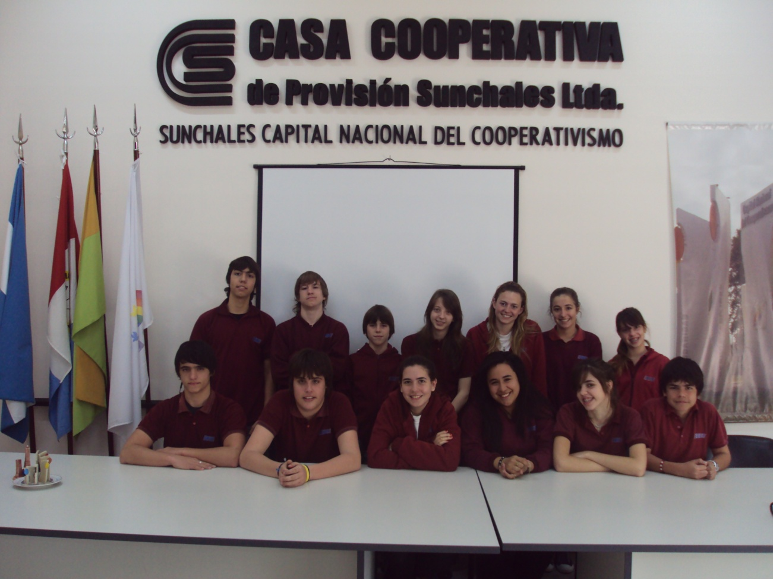
Consejo de Administración Actual
Presidente: Antonela Kaiser
Vice- Presidente: Juan Olocco
Secretaria: Candela Cararo
Pro-Secretaria: Valentina Bovo
Tesorero: Álvaro Robledo
Pro-Tesorero: Alejandro Raspo
1º Vocal Titular: Tomás Lattanzi
2º Vocal Titular. Lisandro Brunetto
1º Vocal Suplente: Milagros Ghione
2º Vocal Suplente: Delfina Costi
3º Vocal Suplente: Juan Arró
Sindico Titular: Rocío Ghirardotti
Sindico Suplente: Mercedes Fiuri

Slide 17
Objetivos

Slide 18
Los objetivos fundamentales de nuestra cooperativa son:
Contribuir a consolidar los principios y valores del cooperativismo.
Posibilitar la aplicación práctica de los conocimientos adquiridos en la escuela.

Slide 19
Estructura

Slide 20
Organigrama
ASAMBLEA
Sindicatura
Consejo de Administración
Consejo Asesor
Comisión de Producción y Ventas
Comisión de Compras y Presupuestos
Comisión de Catálogo
Comisión de Difusión Externa y Proyectos Solidarios
Comisión de Difusión Interna y Recepción
Comisión de apoyo y difusión del Arboretum
Comisión de teatro y títeres para niños.
Comisión de compra y venta de libros usados

Slide 21
¿Cómo surge el Consejo de Administración y los Síndicos?
Formación de listas (integrada por alumnos de todos los cursos)
Cada lista elabora cuatro propuestas
Se realiza la campaña electoral
El voto es electrónico
Los síndicos surgen de la lista perdedora

Slide 22
¿Por qué se crearon y cómo funcionan las comisiones?
Coordinador General
(Presidente)
Representante de Consejo de Administración
Coordinador de Comisión
Integrantes de Comisión

Slide 23
Actividades que realiza

Slide 24






Slide 25





Slide 26




Agendas

Slide 27





Slide 28
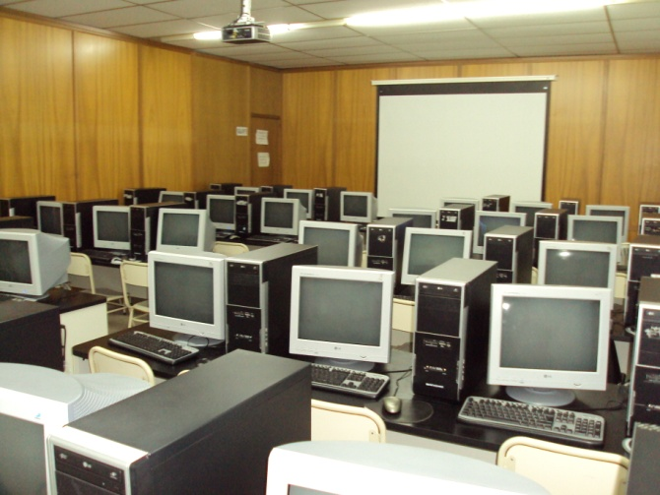
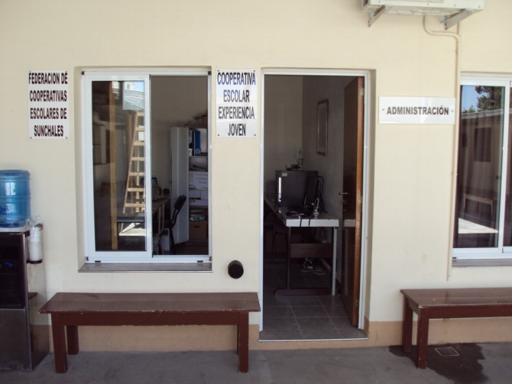
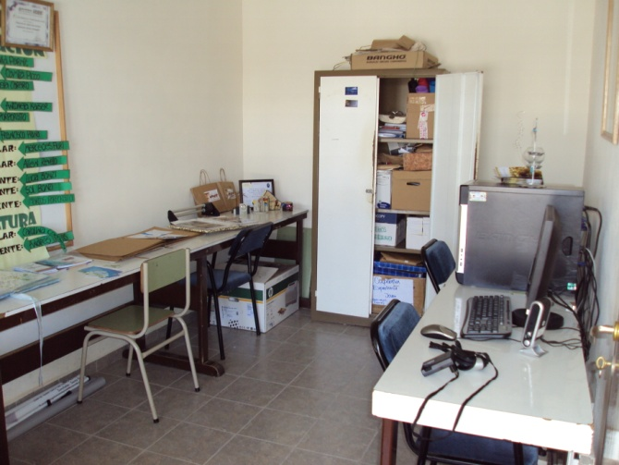
Recursos con los que cuenta:
Laboratorios de Informática.
Profesores Capacitados.
Recursos propios de la cooperativa.

Slide 29
Asamblea Constitutiva
Alumnos del establecimiento participando de la Asamblea Constitutiva.
Presidentes de las listas que se postularon y algunos profesores dando a conocer los resultados de las elecciones.

Slide 30
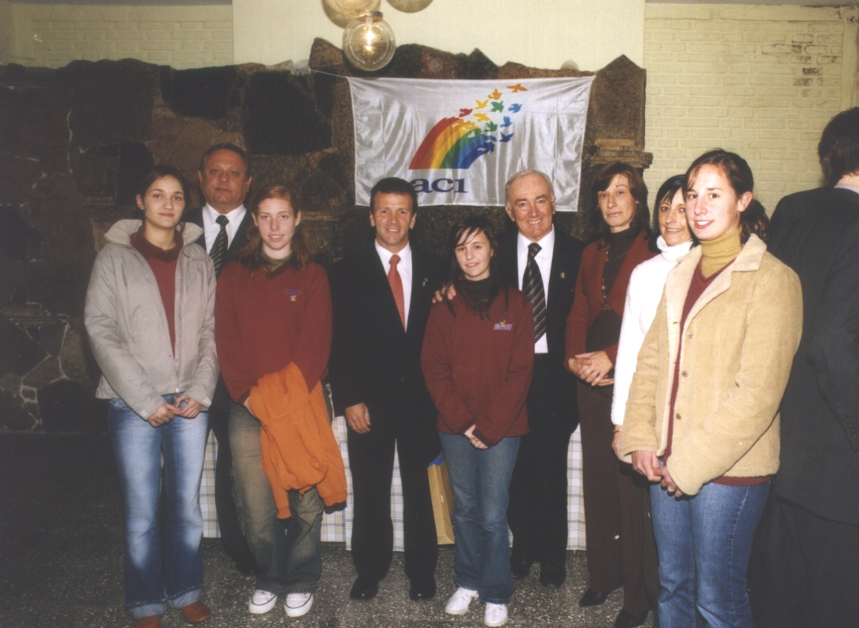
Visita del Presidente de la ACI
Algunos miembros del primer Consejo de Administración de “Experiencia Joven” durante la visita a nuestra ciudad.

Slide 31
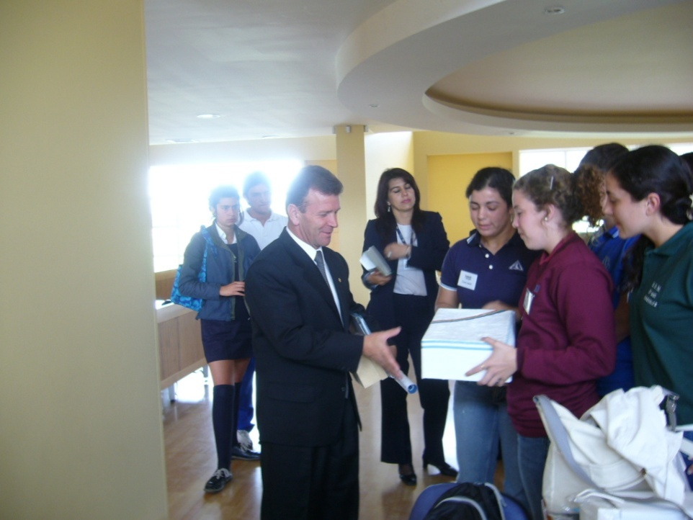
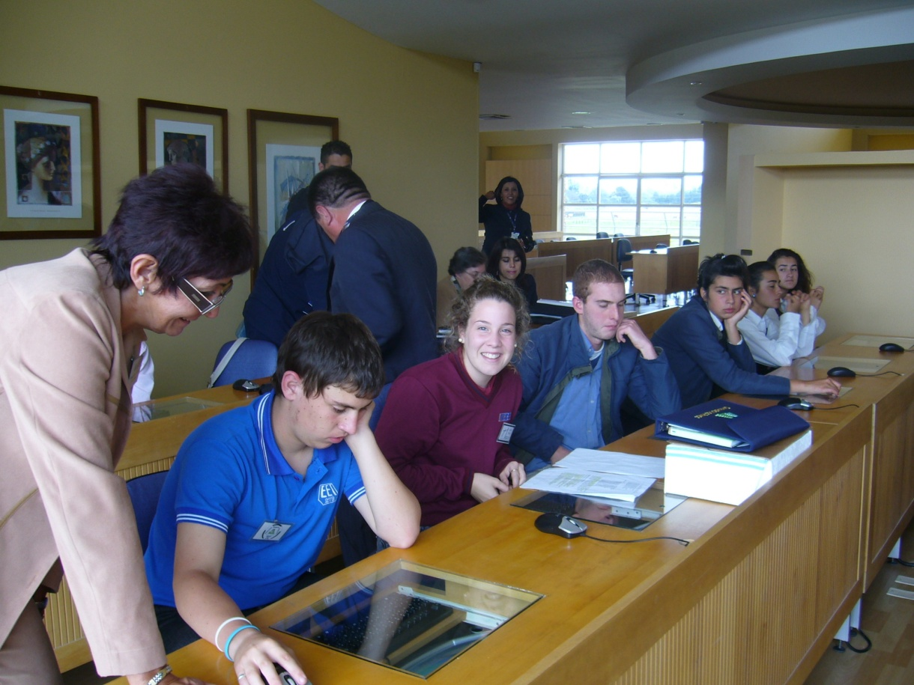
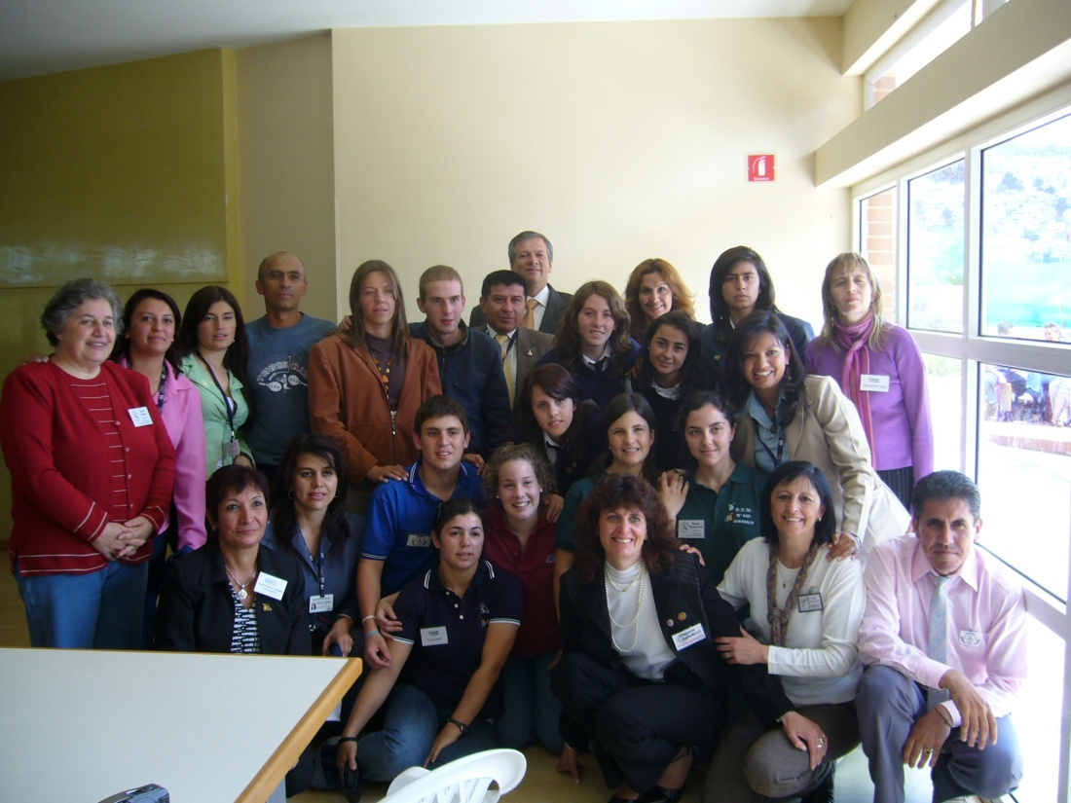
Viaje a Colombia
(2006)

Slide 32
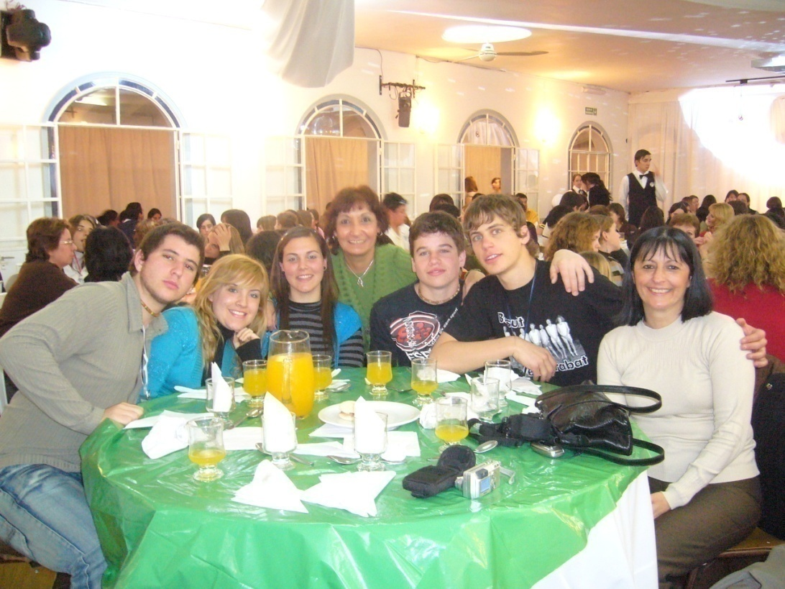
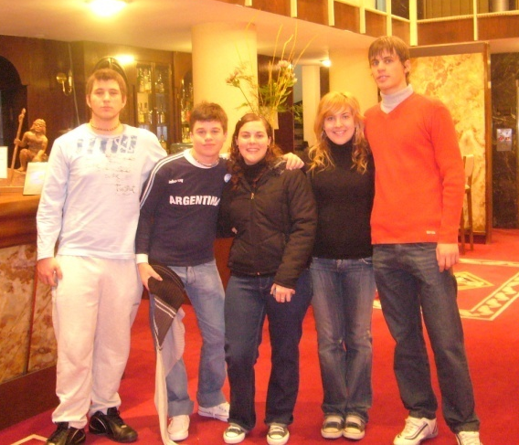
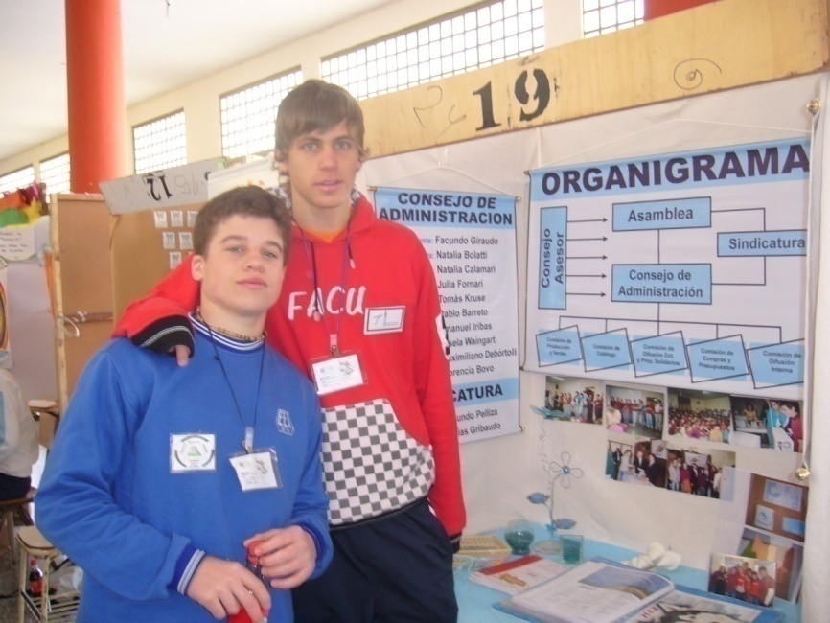
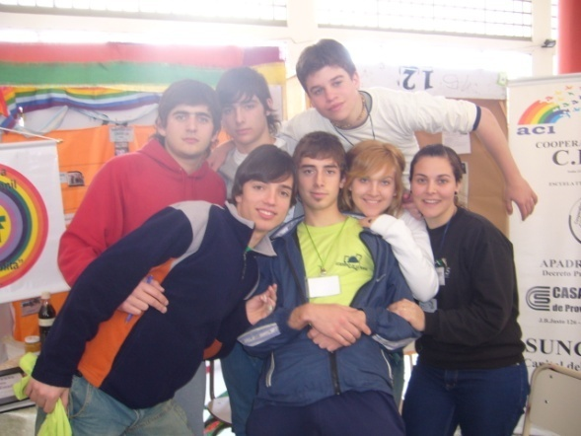
Viaje a la
Pampa
(2007)
Encuentro Nacional de Consejos de Administración de Cooperativas Escolares.

Slide 33
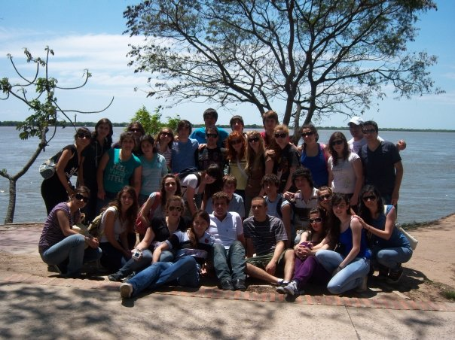
Viaje a Chaco
(2009)
Encuentro Nacional de Consejos de Administración de Cooperativas Escolares.

Slide 34
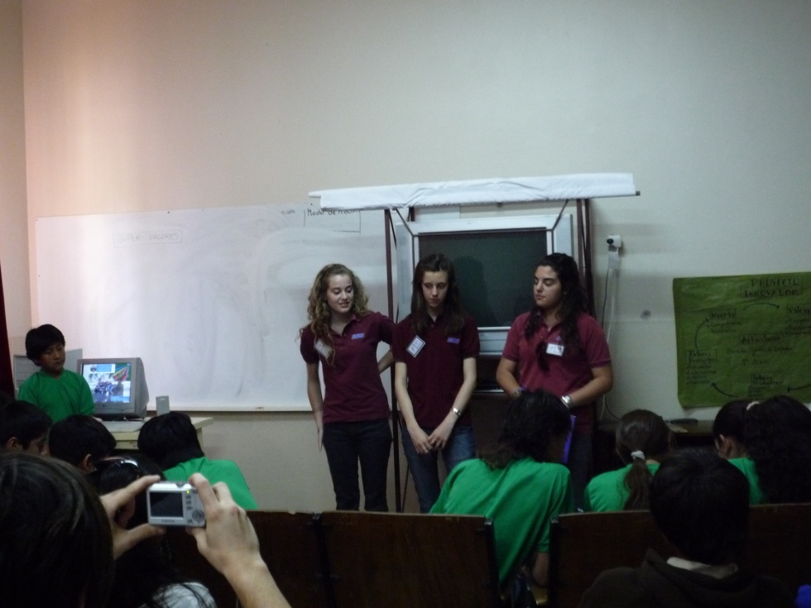
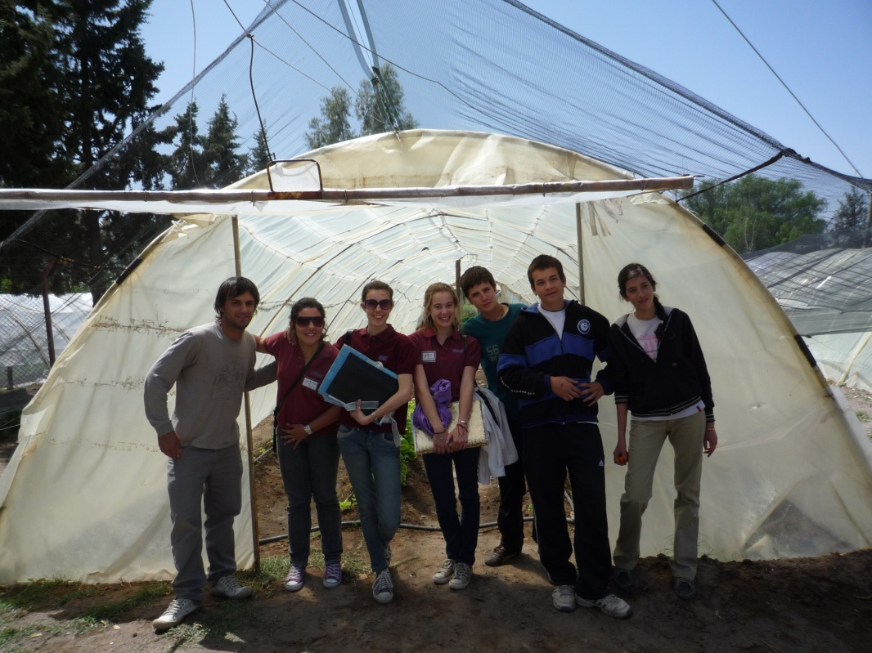
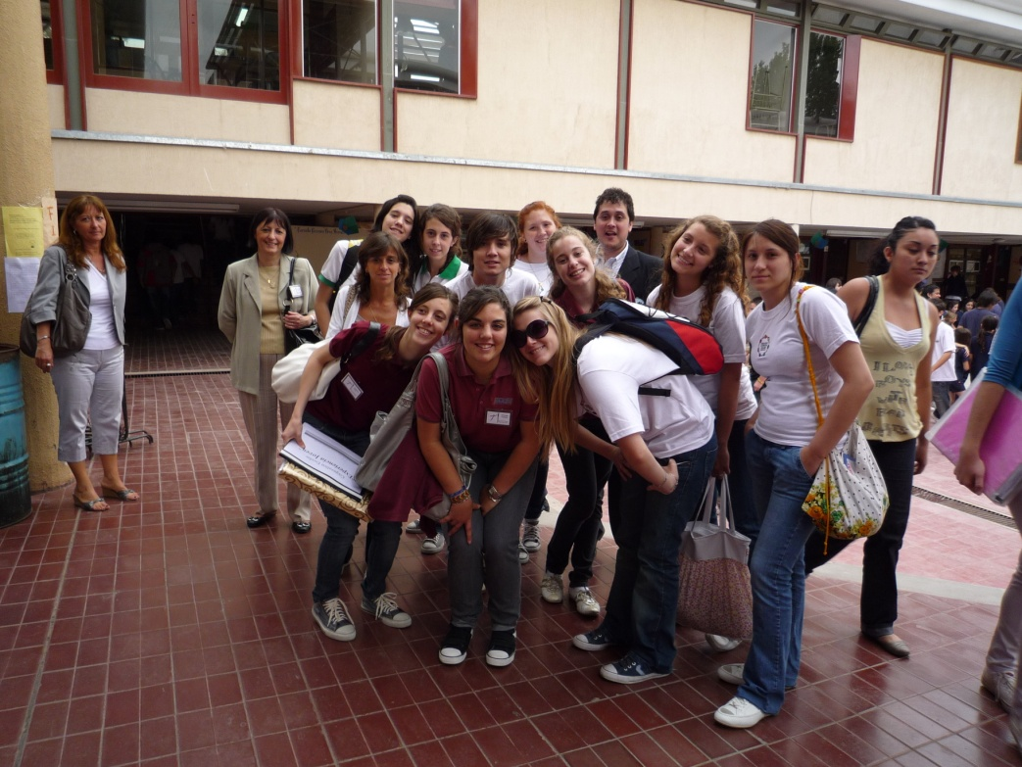
Viaje a Mendoza (2009)

Slide 35
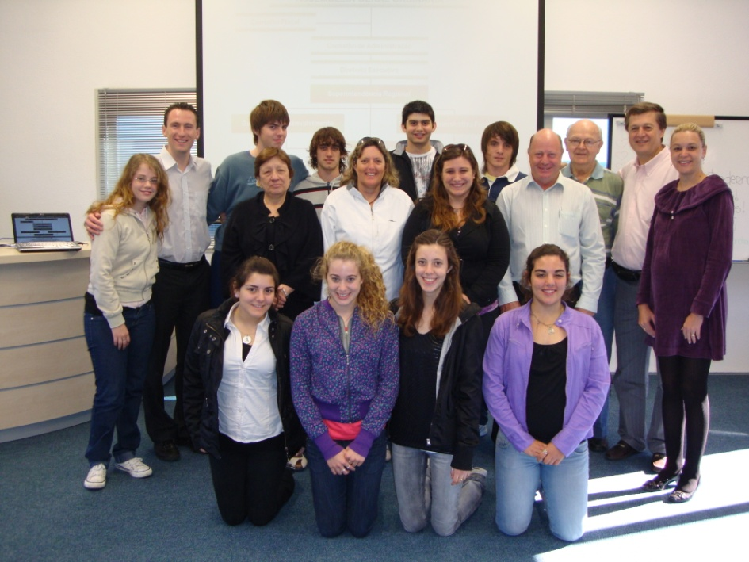
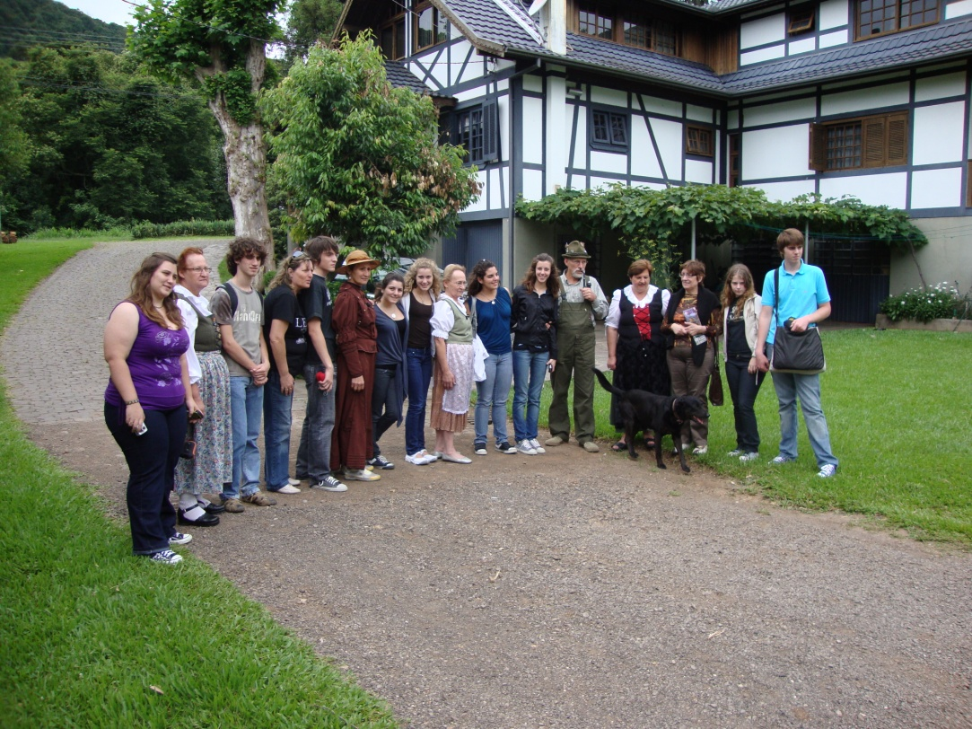
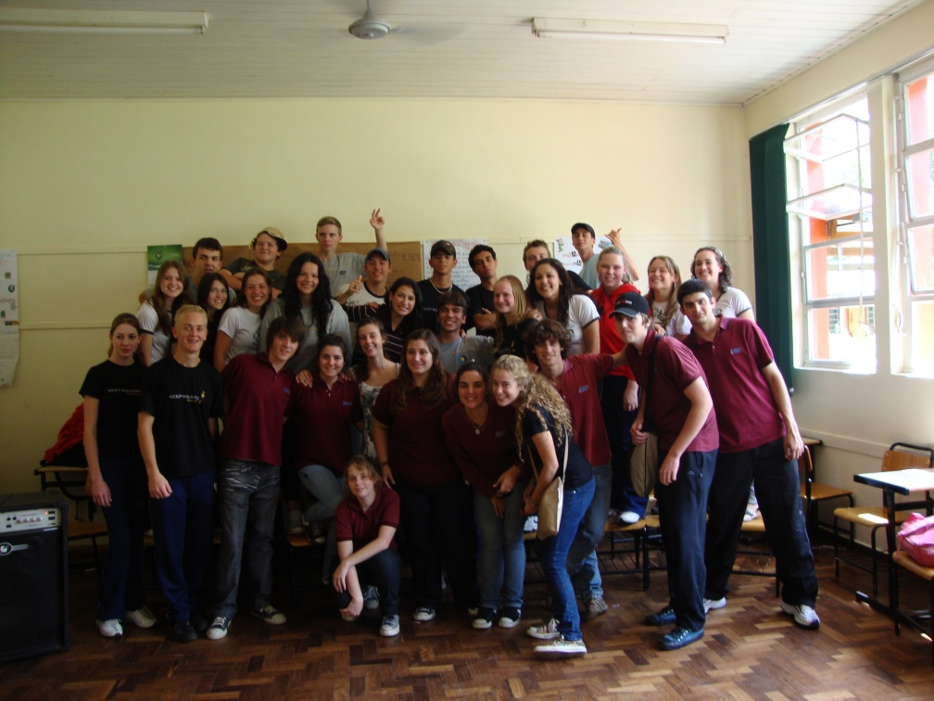
Viaje a Brasil
(2009)

Slide 36
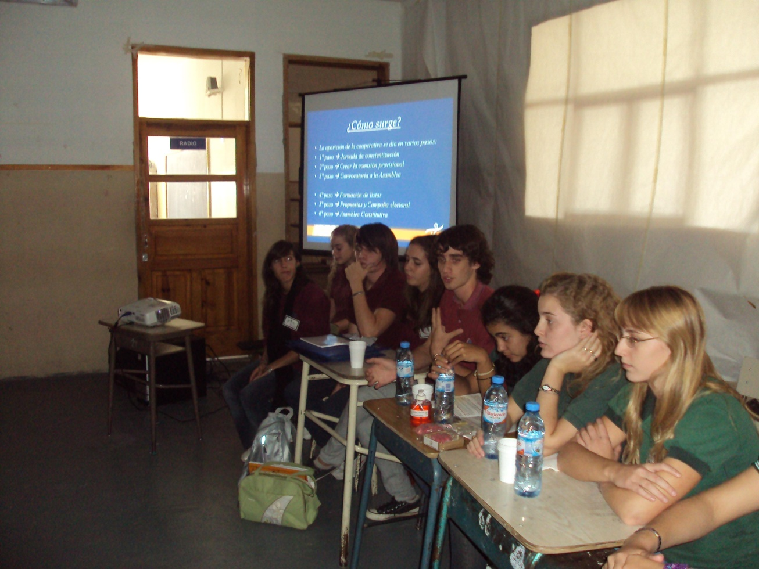
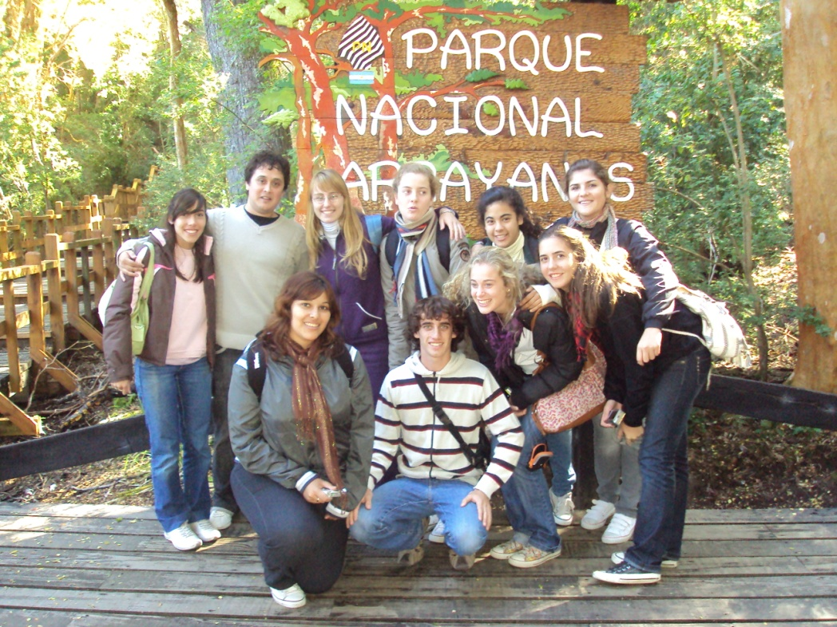
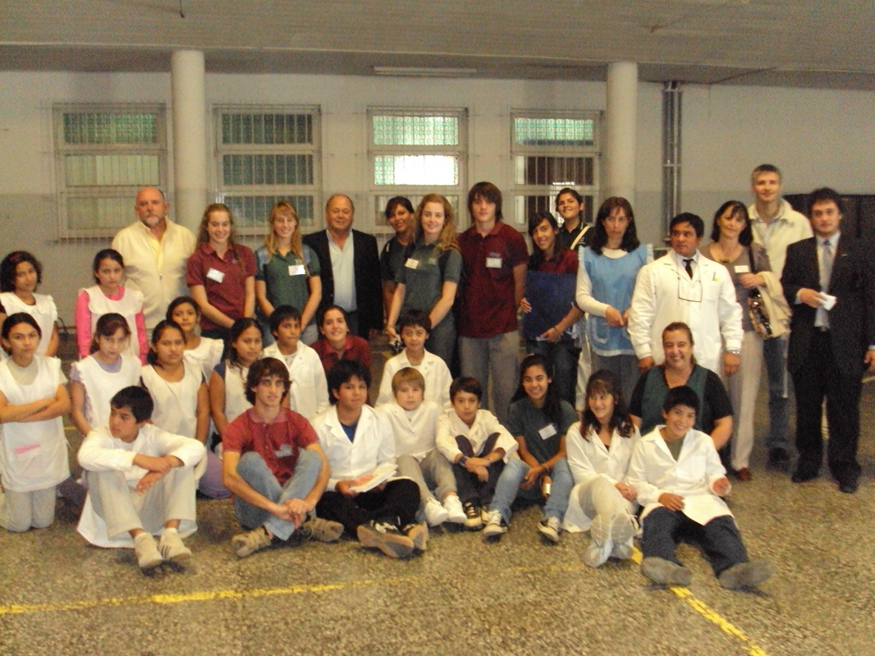

Viaje a la Patagonia (2010)

Slide 37
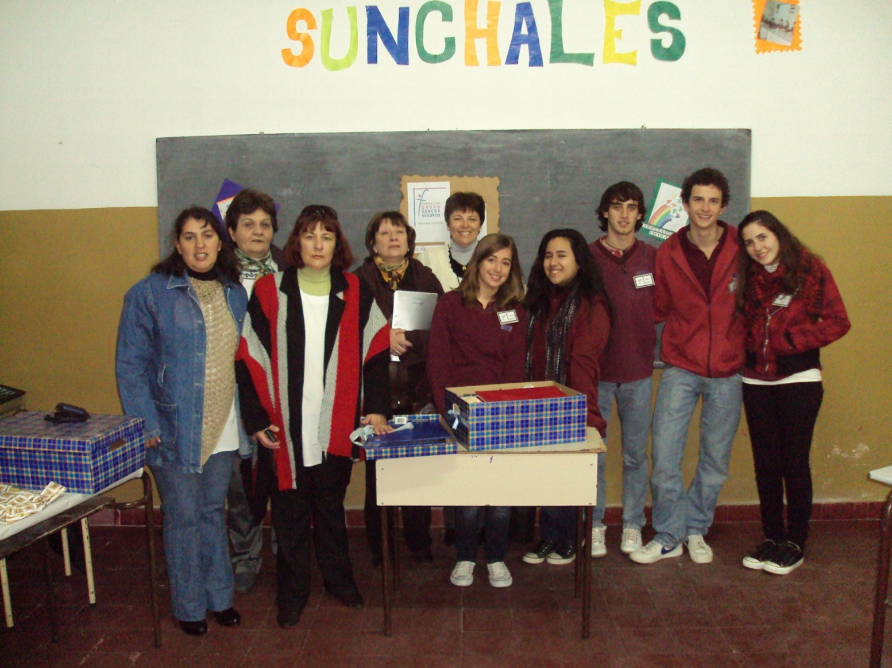
Viaje a Alberti – Buenos Aires (2010)

Slide 38
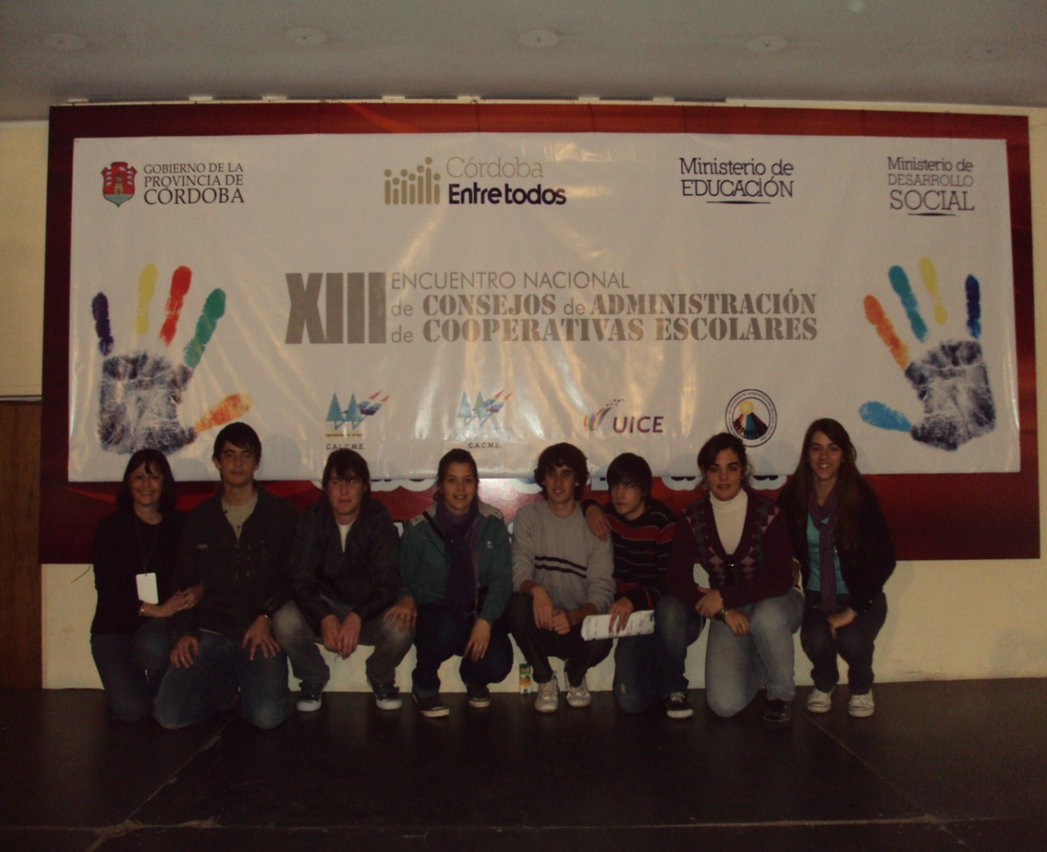
Viaje a Huerta Grande Córdoba (2010)
Encuentro Nacional de Consejos de Administración de Cooperativas Escolares 2010.

Slide 39
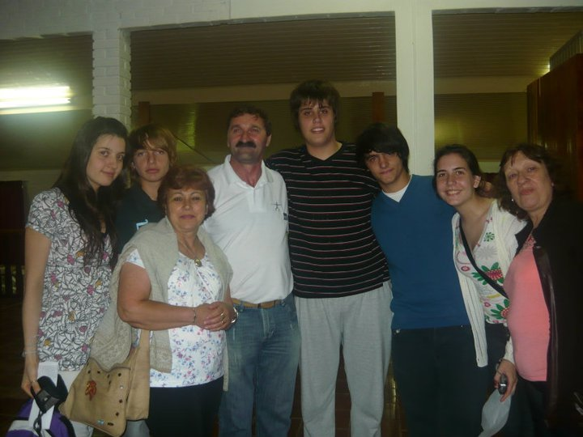
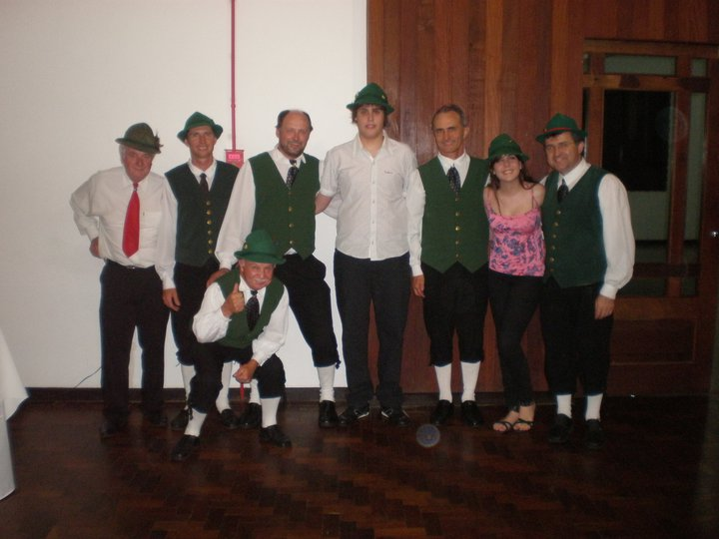
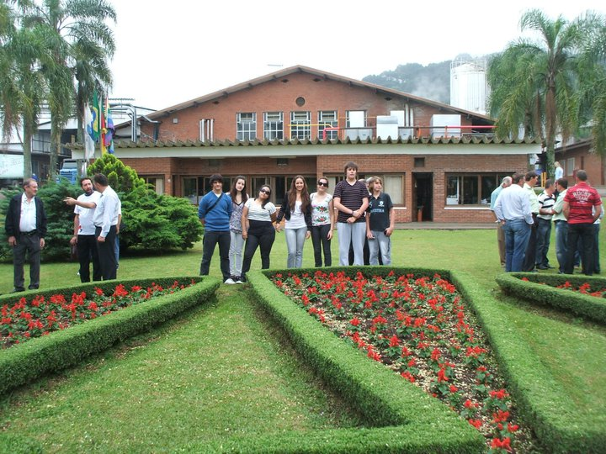
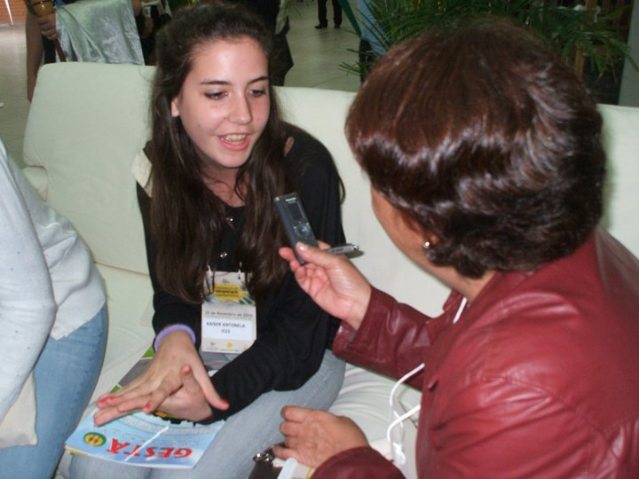
Viaje a Nova Petrópolis (2010)

Slide 40
MUCHAS GRACIAS

